Slide 1

Universidad Católica del Norte
Escuela de Ingeniería
Instalando y
Configurando
Anaconda

Slide 2



Programación
¿Qué es Anaconda?
Es una suite que contiene todo lo necesario para que comiences a programar en Python.
En nuestro caso usaremos el Entorno de Desarrollo Spyder.
discord.gg/pj4hemHRec

Slide 3
Programación
¿Cómo lo obtengo?
Ingresa a
www.anaconda.com/products/distribution
Presiona descargar y sigue el proceso de instalación predeterminado.
discord.gg/pj4hemHRec

Slide 4
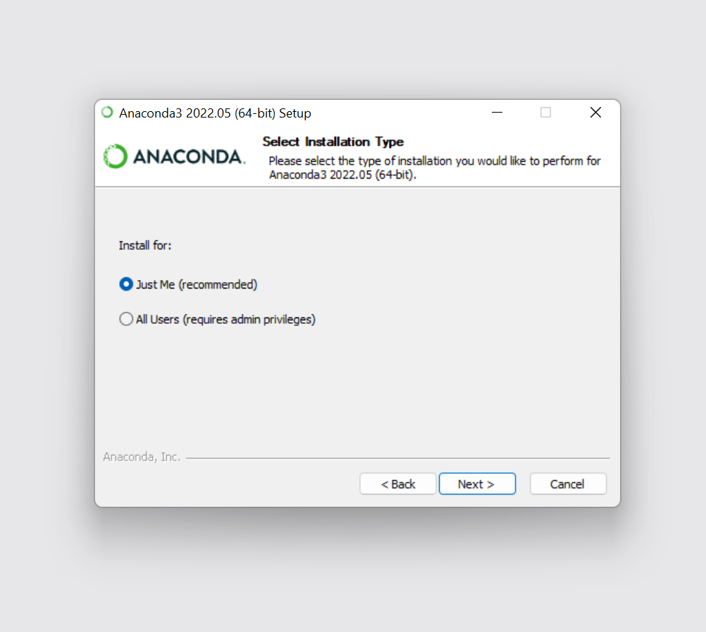
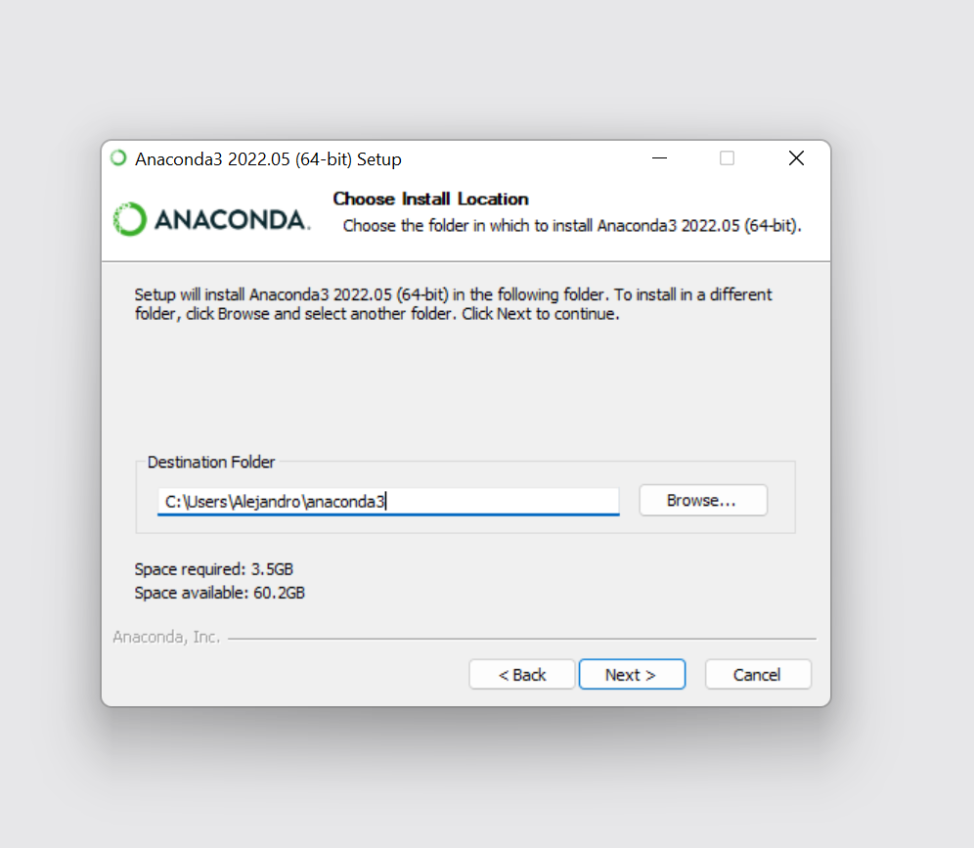
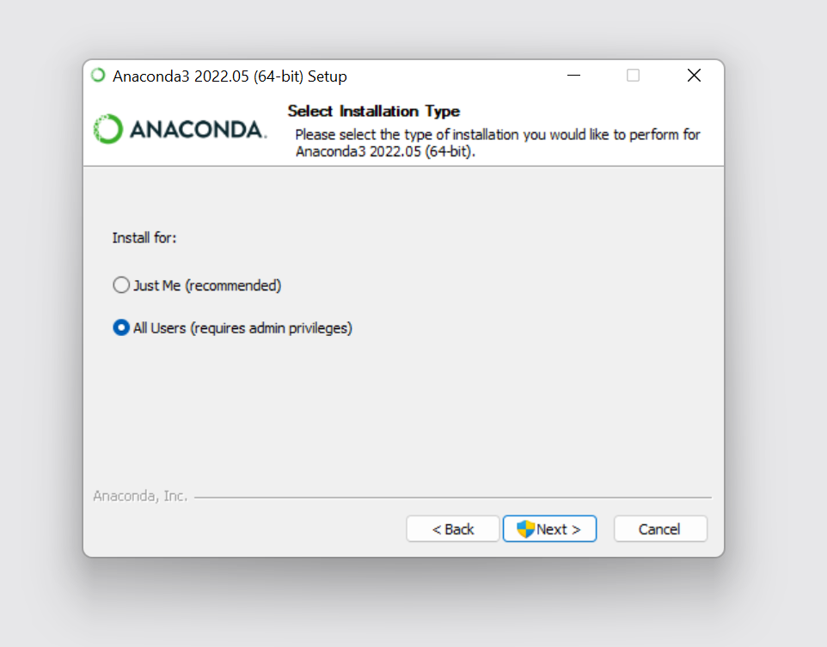
Si este camino te lleva a un error.
Puede ser que tu nombre de usuario tenga algún espacio.
Programación
En ese caso elige esta otra opción y continúa con la instalación.

Slide 5
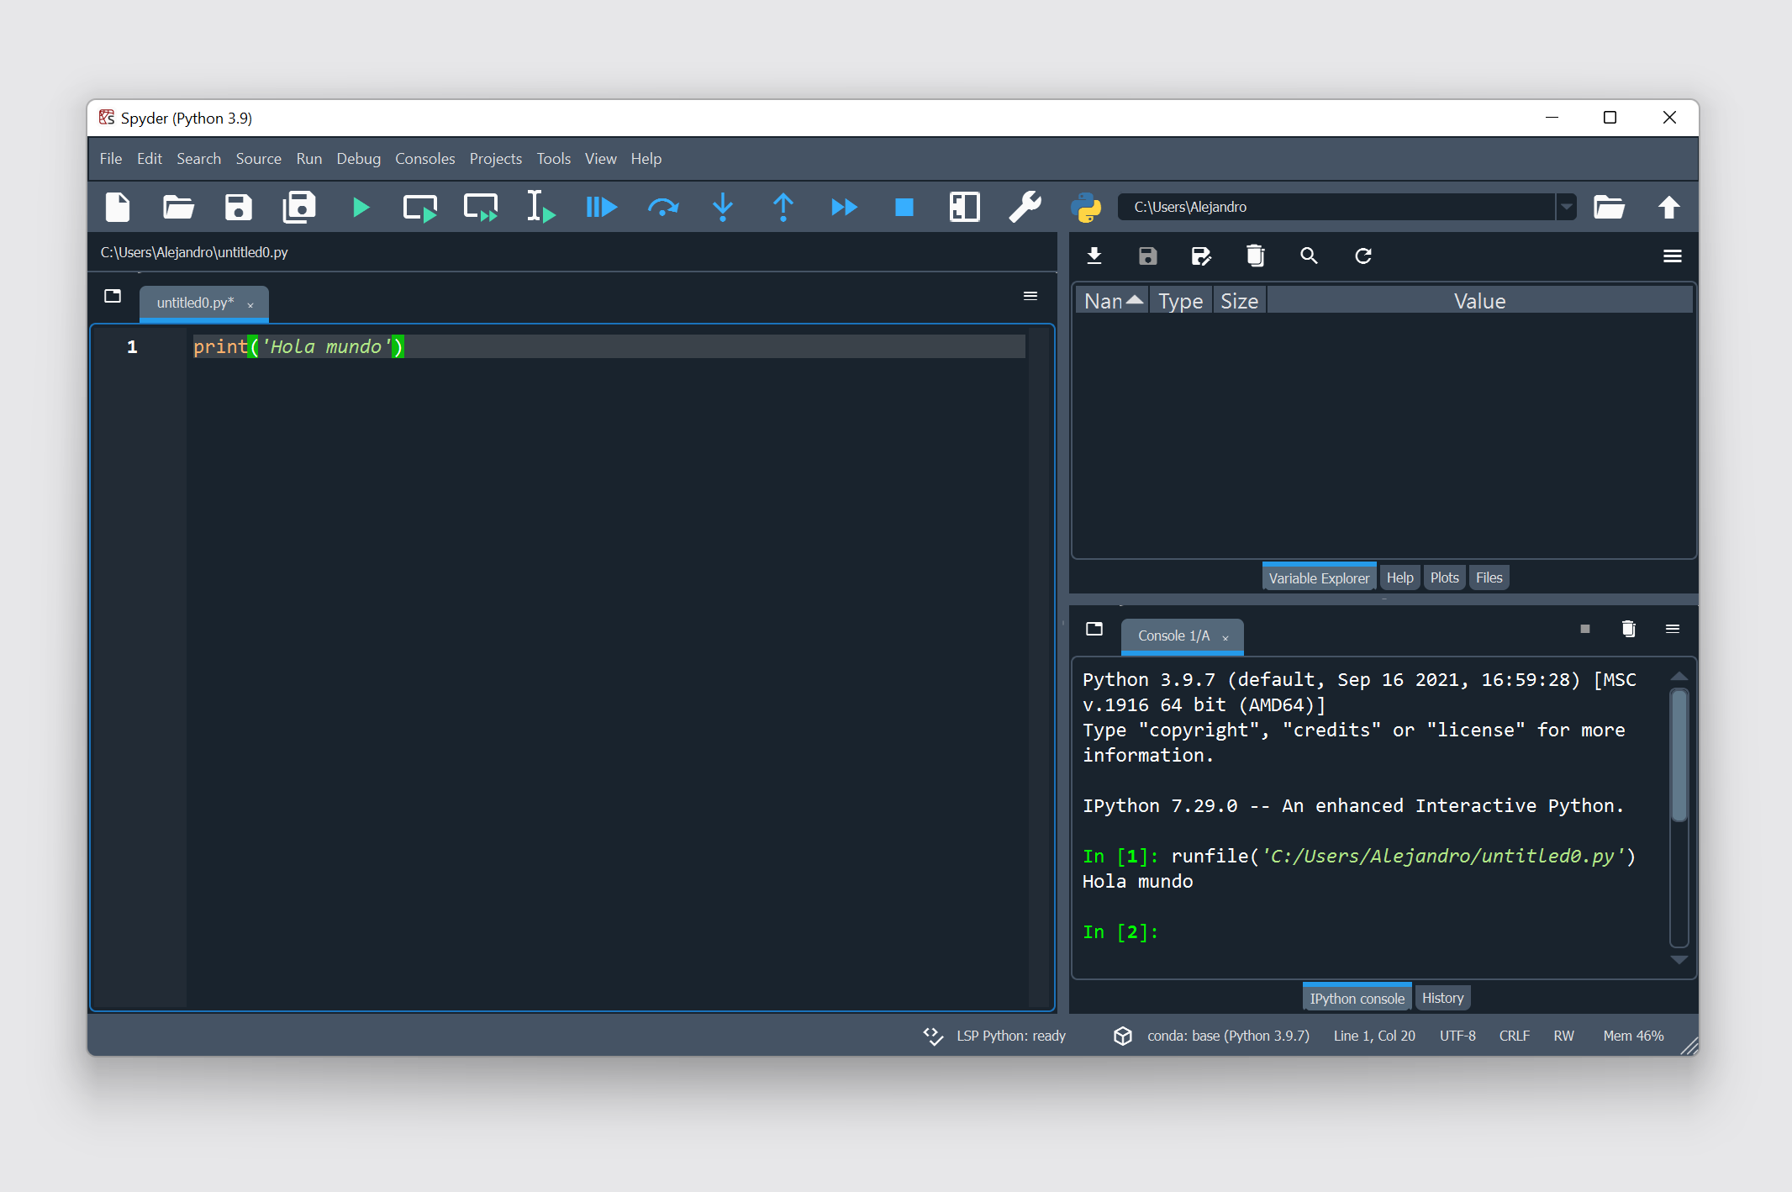
Editor
Explorador de variables
Consola/Terminal

Slide 6
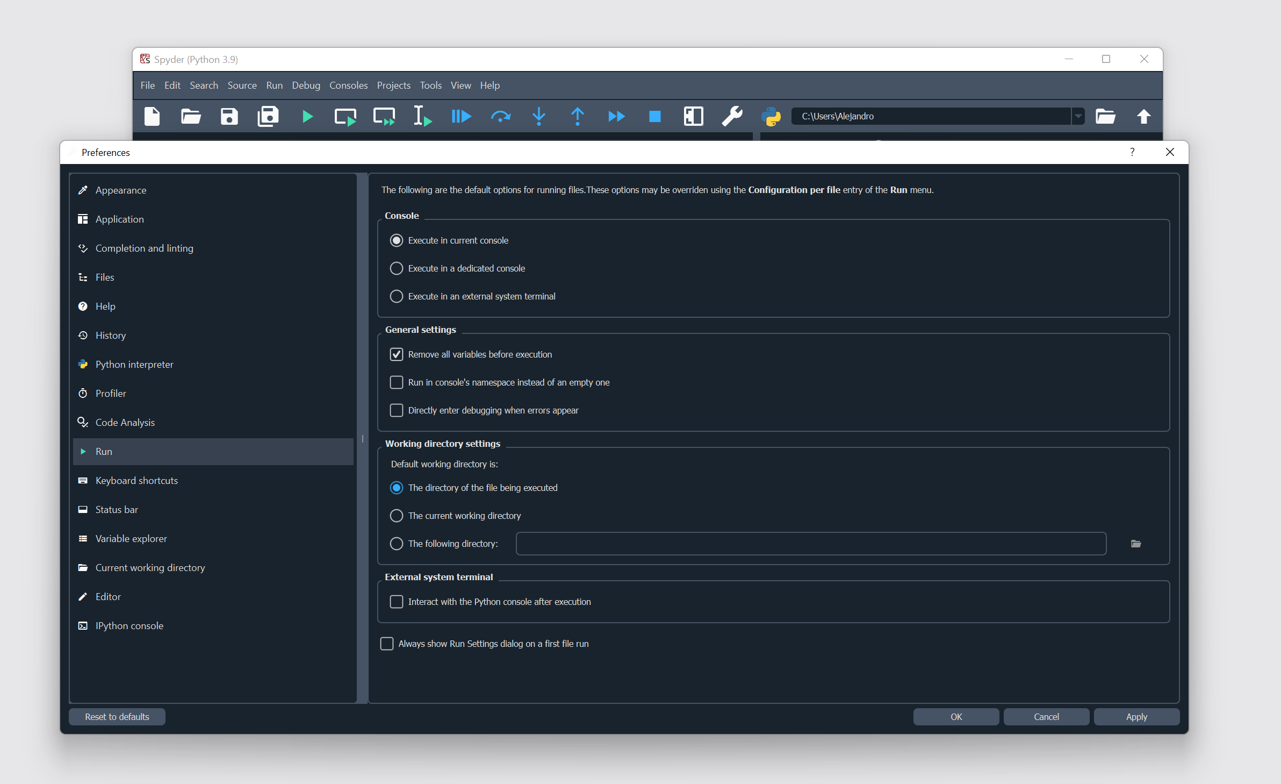
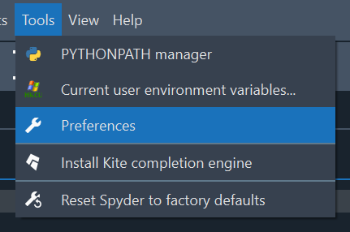
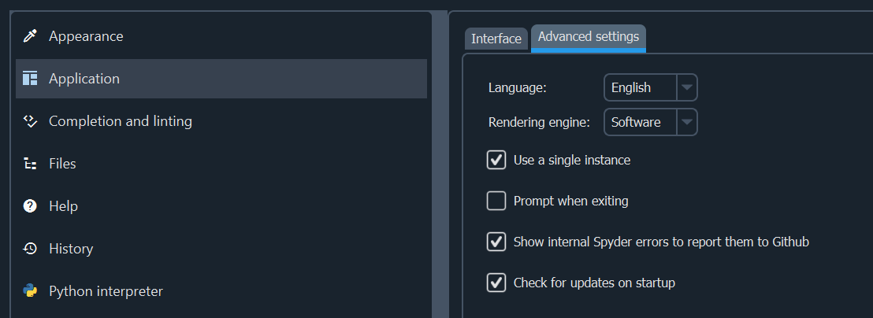
En la sección de Ejecución debes tener las mismas opciones seleccionadas.
En la sección de Aplicación puedes cambiar el idioma.

